Slide 1
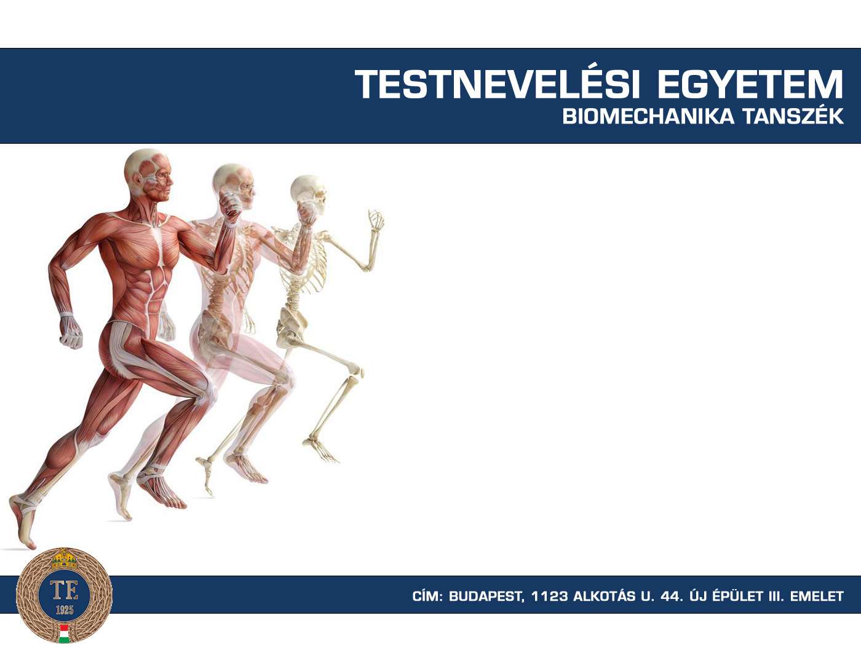
Informatika
Oktató: Katona Péter

Slide 2
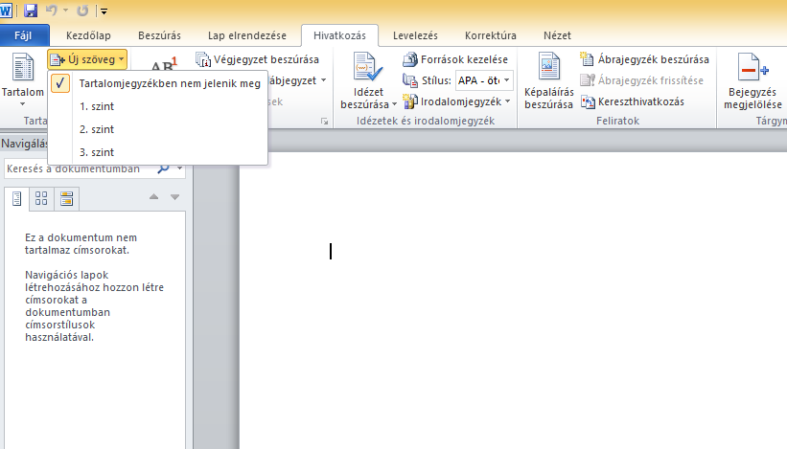
Tartalomjegyzék
A tartalomjegyzék a dokumentum adott szintű címeit sorolja fel, és megadja oldalszámukat
Amikor tartalomjegyzéket állítunk össze, akkor a Word megkeresi az adott szintű bekezdéseket, szint szerint rendezi ezeket, beírja az oldalszámot, és megjelenteti a tartalomjegyzéket a dokumentumban
A tartalomjegyzék tetszőleges stílusú bekezdésekből felépíthető, de készítésének legegyszerűbb módja az, hogy a dokumentum címeit a beépített szintekkel formázzuk
A Word számos módszert kínál a tartalomjegyzék formátumának kialakítására

Slide 3
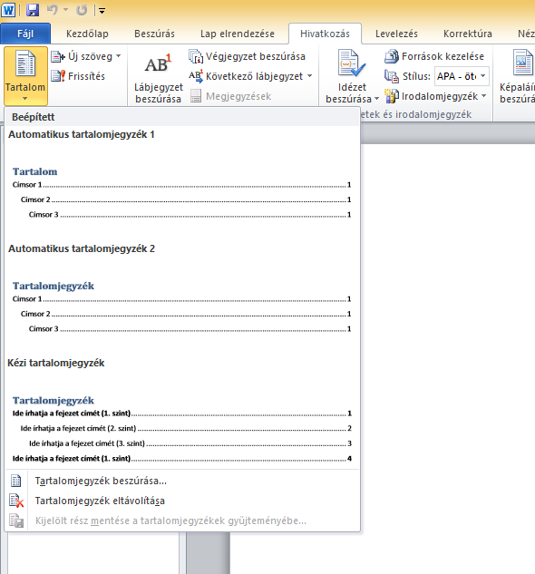
Tartalomjegyzék létrehozása
Kattintsunk a dokumentumban arra a helyre, ahol a tartalomjegyzéket el szeretnénk helyezni, majd a Hivatkozás menü – Tartalomjegyzék eszköztárban a Tartalom parancsra
Ha a Word-ben már rendelkezésre álló, előre elkészített formázások valamelyikét szeretnénk használni, válasszuk azt ki a Beépített mezőben

Slide 4
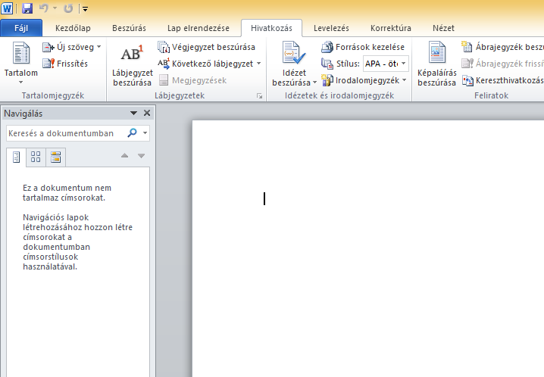
Tartalomjegyzék frissítése
Kattintsunk a tartalomjegyzékbe és nyomjuk meg az F9 gombot
Alternatív megoldás: kattintsunk az egér jobb gombjával, és válasszuk a Mezőfrissítés parancsot

Slide 5
Tárgymutató
A tárgymutató a kinyomtatott dokumentumban a keresett szavak, fogalmak, vagy mondatok oldalszámát adja meg
Tárgymutató készítésekor kijelöljük a szerepeltetni kívánt szöveget vagy bejegyzést, formátumot választunk, majd összeállítjuk a tárgymutatót
A Word számos formázási lehetőséget biztosít és meg is mutatja a választott formázásnál a tárgymutató elrendezését, mielőtt az illető formázást használnánk
A tárgymutató összeállításakor a Word összegyűjti a tárgymutató-bejegyzéseket, ABC sorba rendezi őket, beírja a megfelelő oldalszámokat, végül megjeleníti a tárgymutatót a dokumentumban

Slide 6
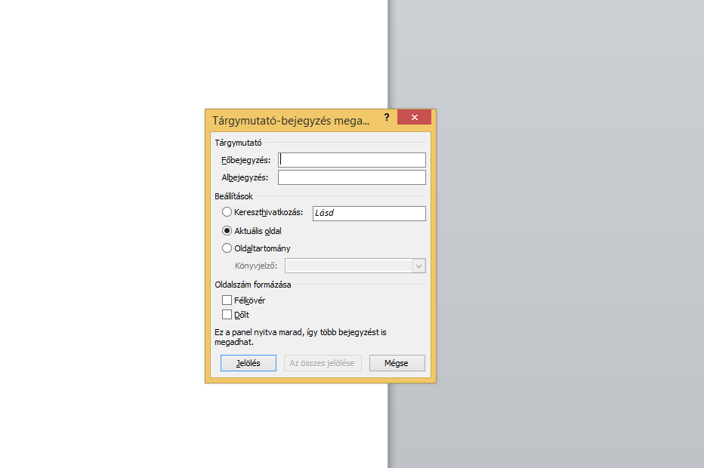
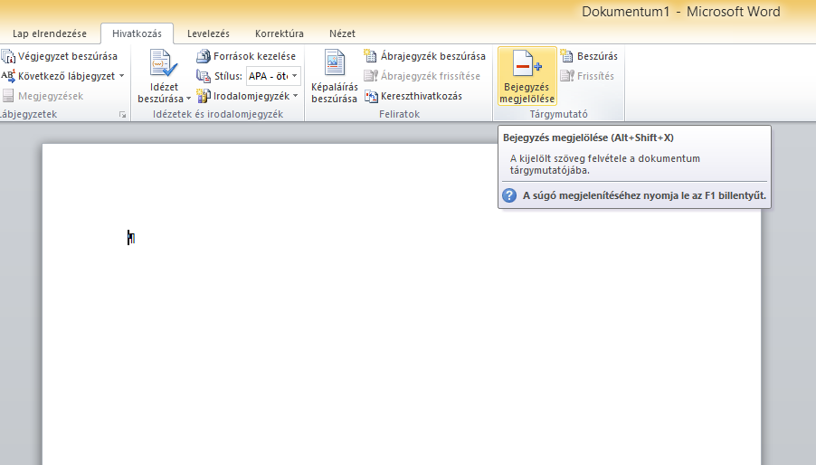
Tárgymutató készítése
A dokumentumban hozzunk létre tárgymutató-bejegyzéseket
  A tárgymutató-bejegyzés olyan mezőkód, amely azt jelzi, hogy az adott szöveg be fog kerülni a tárgymutatóba
  A Word egy rejtett szövegként formázott XE (Tárgymutató) mező beszúrásával készít tárgymutató-bejegyzést.
A dokumentumban jelöljük ki azt a szöveget (szót, mondatot), amelyet tárgymutató-bejegyzésként szeretnénk használni, majd nyomjuk meg az ALT+SHIFT+X billentyűket
Főbejegyzés létrehozásához a Főbejegyzés mezőben szerkesszük vagy írjuk be a bejegyzés szövegét
Ha albejegyzést szeretnénk készíteni, akkor az Albejegyzés mezőbe írjuk be a szövegét
  Az albejegyzés olyan tárgymutató-bejegyzés, amely egy általánosabb címszó alá tartozik. Például a "bolygók" tárgymutató-bejegyzés albejegyzése lehet a "Mars" vagy a "Vénusz" címszó
Kattintsunk a Jelölés gombra
Ha a szöveg valamennyi előfordulását meg szeretnénk jelölni, kattintsunk a Mindet jelöli gombra
Jelöljük ki a további bejegyzések szövegét: a Tárgymutató-bejegyzés párbeszédpanel a kijelölések alatt nyitva marad

Slide 7
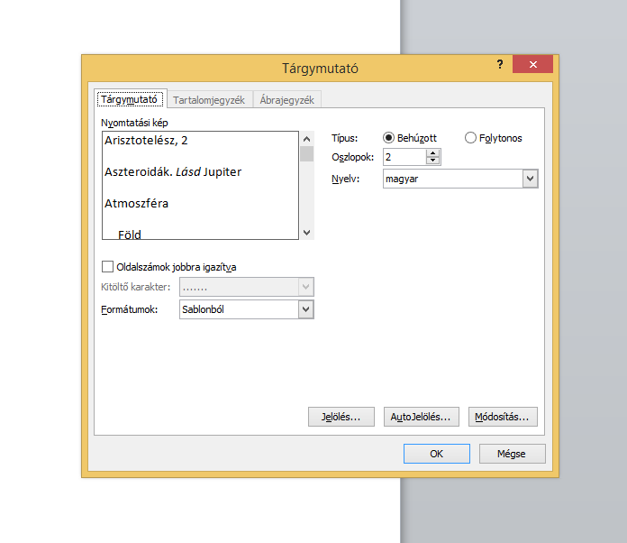

Tárgymutató készítése
Kattintsunk a dokumentumban arra a helyre, ahol a kész tárgymutatót el szeretnénk helyezni
Válasszuk a Hivatkozás menü Tárgymutató eszköztár Beszúrás parancsát

